Slide 1
МБОУ г. Иркутска СОШ № 57
Отчёт кружка «Юные экологи»

Slide 2
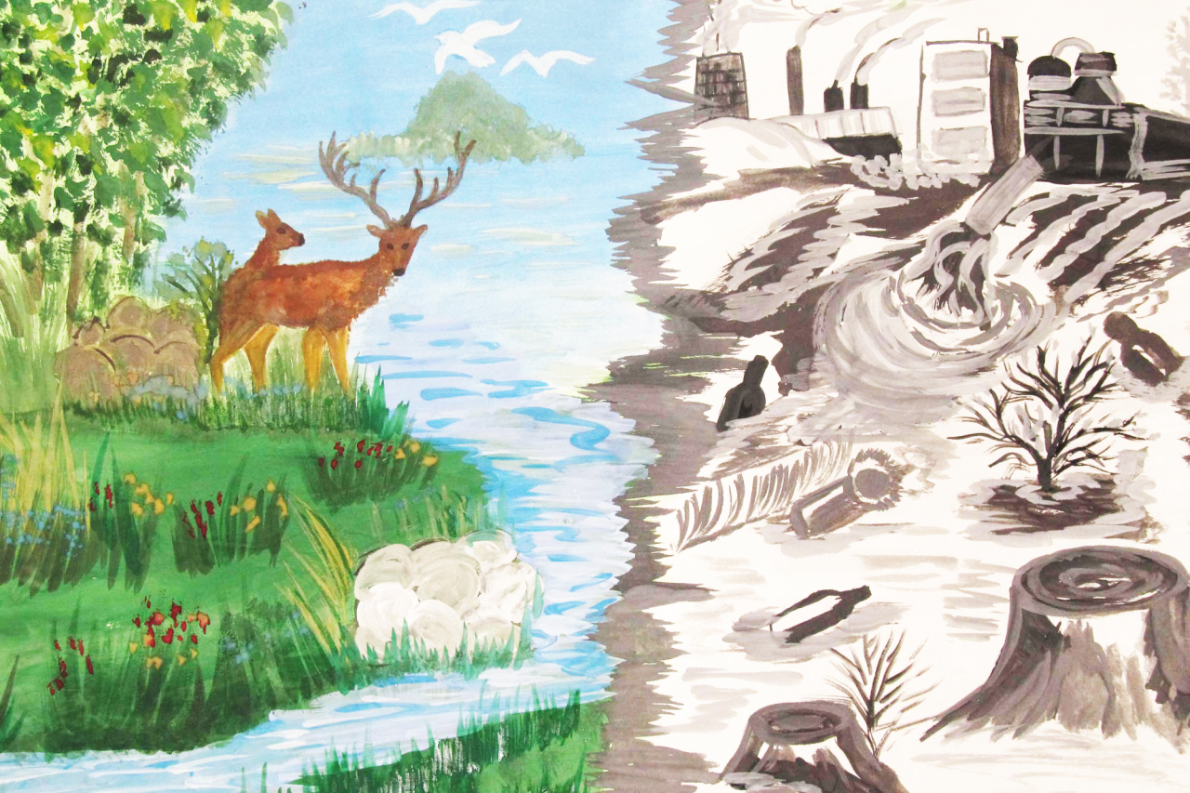
…Мы все уносимся вдаль на одной и той же планете — мы экипаж одного корабля Антуан де Сент-Экзюпери
Мы – природы дети!
И за нее в ответе!
Улицы чистые,
Клумбы цветущие,
Солнце лучистое,
Птицы поющие!
Таким быть городу мы помогаем,
С посадкой деревьев вопросы решаем,
Раздельный сбор мусора организуем,
В проектах участвуем, флешмобы танцуем!

Slide 3
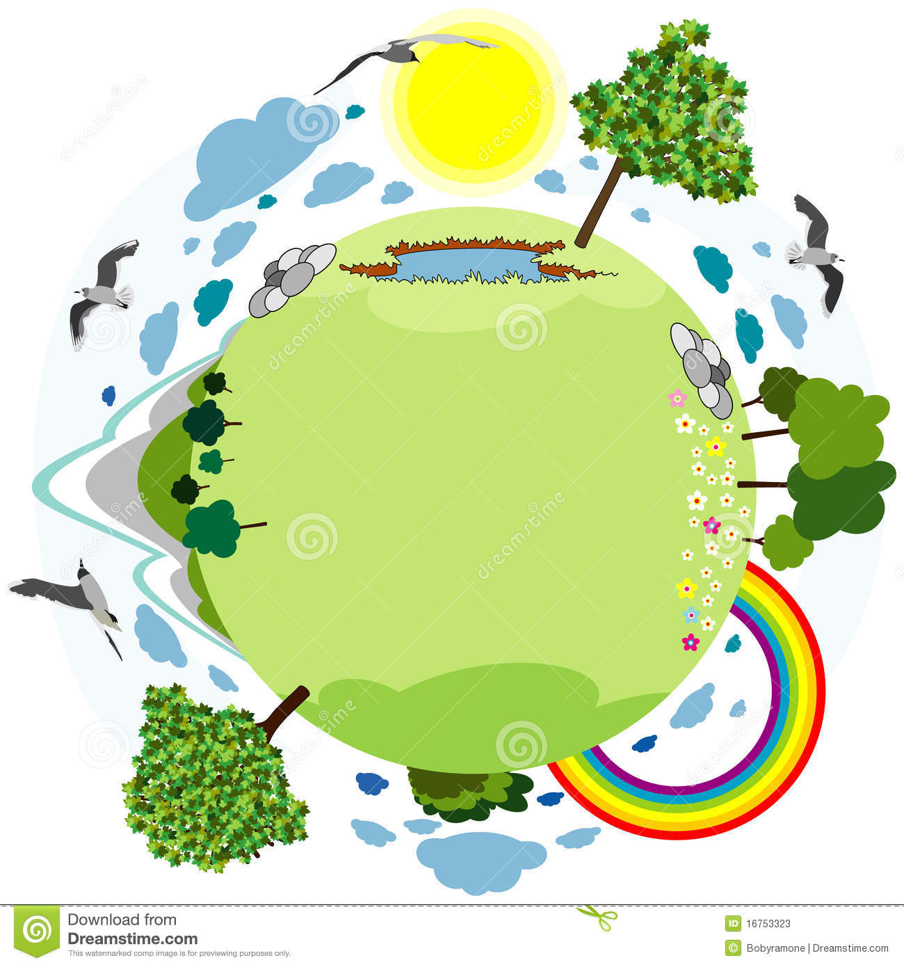
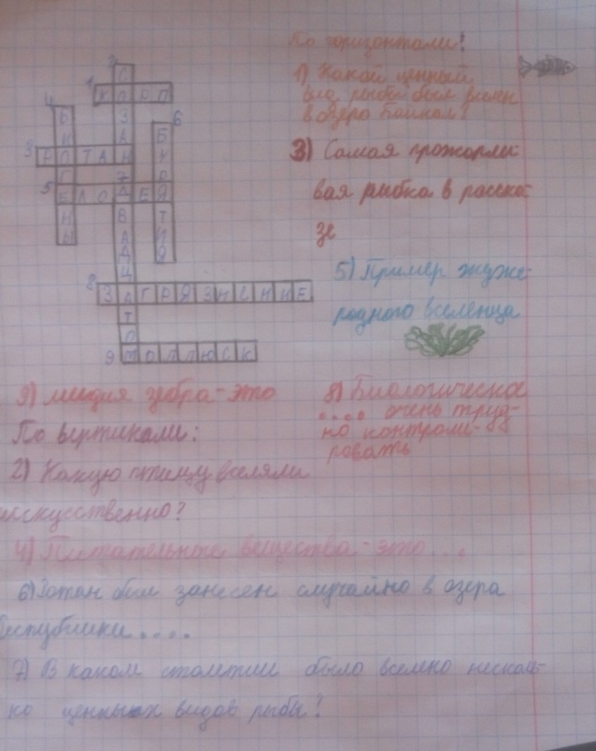
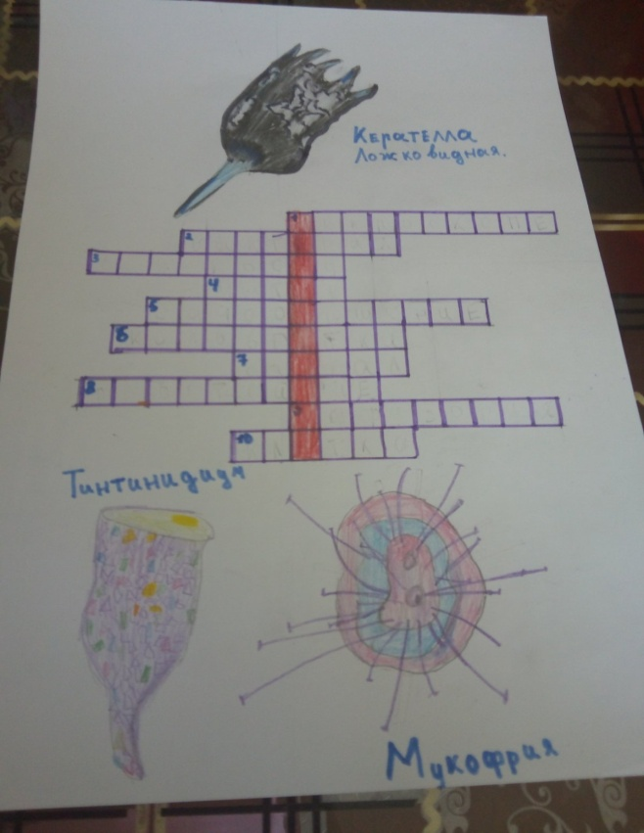
Кроссворды
Ярослав, 6Д класс
Владислава, 5Д класс
На удалённом обучении мы не скучали!

Slide 4
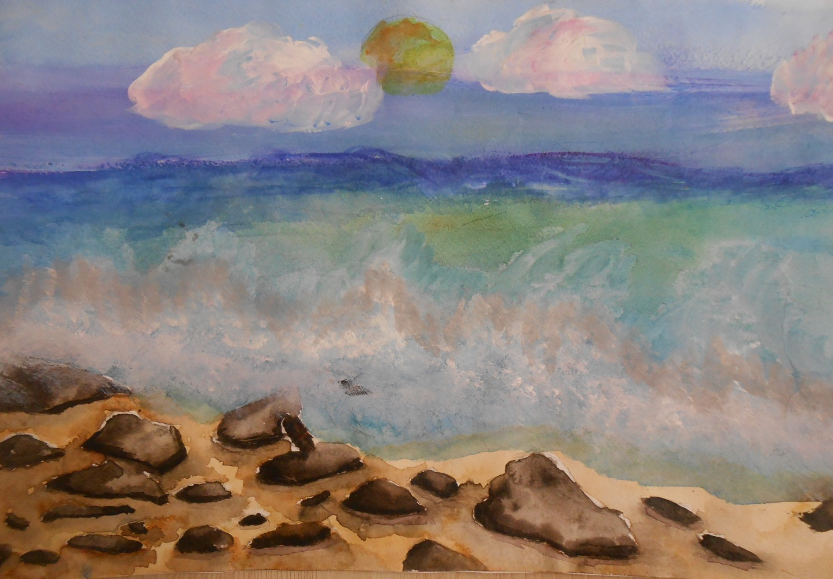
Рисунки
«Любимый край Прибайкалье »
Софья, 6А класс

Slide 5
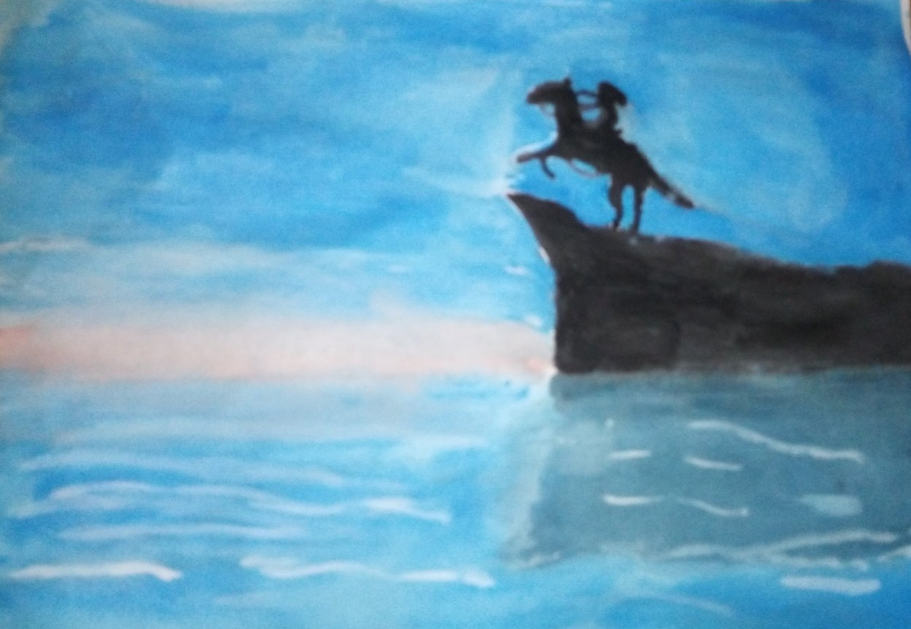
Рисунки «Любимый край Прибайкалье »
Кристина, 6Д класс

Slide 6
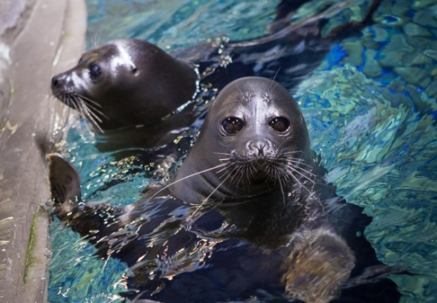
Презентации «Байкал – сердце Сибири»
Екатерина, 5Д класс

Slide 7
Многим кажется, что практически невозможно мотивировать большое количество людей к доброму делу – защите природы, но на самом деле это не так. Давайте беречь и защищать природу вместе!

